Slide 3
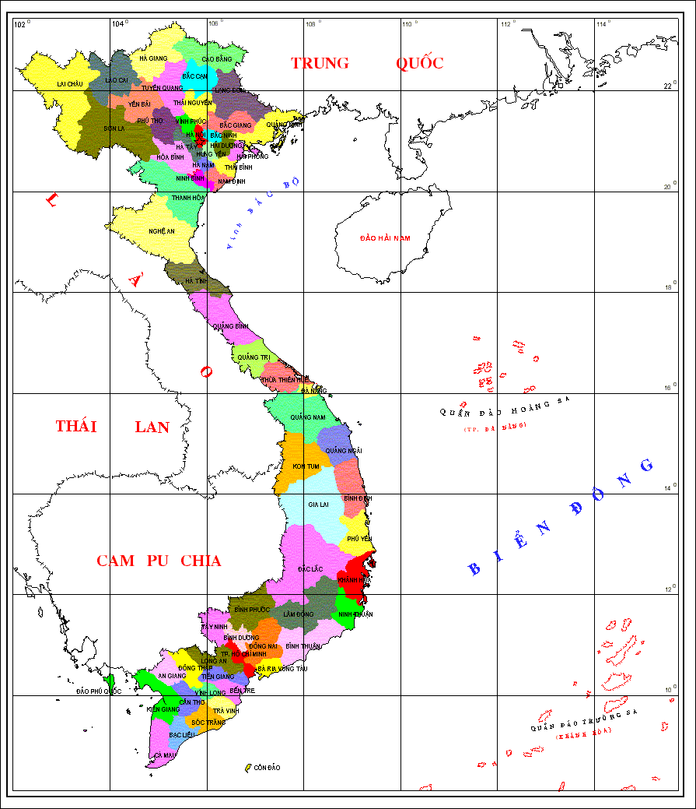
Sự hài hòa về thiết kế của tấm bàn đồ luôn mang đến cho người xem cảm nhận rõ ràng từng chi tiết cũng như
vị trí địa lý của Việt Nam trên tấm bản đồ này.
Bản đồ vị trí địa lý Việt Nam. (Ảnh ST)

